Slide 1
STRUMENTI PER LA MISURA DEGLI EFFETTI DI SEGNALI AMBIENTALI DEBOLI
Prof. Massimo Scalia
CIRPS (CENTRO INTERUNIVERSITARIO DI RICERCA PER LO SVILUPPO SOSTENIBILE)
Dott. Massimo Sperini
Fisico, Docente di elettronica

Slide 2
BIOELETTROMAGNETISMO
Gli anni ‘60 hanno rappresentato un periodo in cui le ricerche sulla bioelettricità hanno ricevuto nuova linfa vitale, grazie alle osservazioni sul campo magnetico originato dall’attività cardiaca e da quella cerebrale.

Slide 3
BIOELETTROMAGNETISMO
Nei successivi anni ‘70 è stata scoperta l’azione del campo magnetico terrestre sui ritmi circadiani e soprattutto l’influenza dei campi ELF (frequenze estremamente basse) sul comportamento della ghiandola pineale

Slide 4
BIOELETTROMAGNETISMO
Nel 1970 fu pubblicata una delle prime rassegne sugli effetti biologici del campo elettromagnetico, “Electromagnetic field and life” (alla lettera, Il campo elettromagnetico e la vita), di A.S. Presman.

Slide 5
BIOELETTROMAGNETISMO
L’autore ipotizza che ogni regione dello spettro elettromagnetico naturale potrebbe aver influenzato gli organismi viventi nella loro evoluzione, condizionandone in qualche modo i loro processi vitali.

Slide 6
BIOELETTROMAGNETISMO
In particolare, si postula l’esistenza di funzioni di comunicazione svolte mediante campi elettromagnetici:
• Utilizzo dei campi elettromagnetici da parte degli organismi viventi, nel corso della loro evoluzione, al fine di ottenere informazioni sull’ambiente;
• Scambio di informazioni all’interno degli organismi viventi;
• Scambio di informazioni tra esseri viventi.

Slide 7
APEC 200
E’ UN APPARATO CHE FONDAMENTALMENTE EFFETTUA SUI MATERIALI BIOLOGICI DUE TIPI DI MISURE:
1. PICCOLISSIME DIFFERENZE DI POTENZIALE
2. L’IMPENDENZA ELETTROCUTANEA A BASSE FREQUENZE (0-100 Hz)

Slide 8
APEC 200
NELLO STRUMENTO SONO PRESENTI SOLO I CIRCUITI DESTINATI ALL’INTERFACCIA CON I
PAZIENTI/SOGGETTI
IN QUESTO MODO E’ GARANTITA LA SICUREZZA IN QUANTO IL SISTEMA BIOLOGICO E’ ISOLATO DALLA TENSIONE DELLLA RETE DOMESTICA

Slide 9
APEC 200
NELLO STRUMENTO SONO PRESENTI SOLO I CIRCUITI DESTINATI ALL’INTERFACCIA CON I
PAZIENTI/SOGGETTI
IN QUESTO MODO E’ FACILE (ERGONOMICO) APPLICARE GLI ELETTRODI AL SOGGETTO SENZA ESSERE LEGATI AL SISTEMA DI ELABORAZIONE E PRESENTAZIONE DATI

Slide 10
APEC 200
L’ANALISI DEI DATI E’ EFFETTUATA TRAMITE PERSONAL COMPUTER
I PROGRAMMI A DISPOSIZIONE CONSENTONO LO SVOLGIMENTO DI TUTTE LE FUNZIONI OPERATIVE IN MANIERA FACILE ED INTUITIVA

Slide 11
APEC 200
LO SCAMBIO DATI TRA APPARATO E COMPUTER AVVIENE TRAMITE FIBRA OTTICA

Slide 12
APEC 200
L’ARCHITETTURA DEL SISTEMA PERMETTE
FLESSIBILITA’
ELEVATA PRECISIONE NELLE MISURE
CREAZIONE DI BANCHE DATI

Slide 13
APEC 200
Con elettrodi di dimensioni standard si possono effettuare misure dei parametri elettrocutanei tramite stimolazioni di natura elettrica applicabili sulla cute, che appartengono all’ambito dell’elettrofisiologia

Slide 14
APEC
E’ in grado di rilevare le modificazioni dei parametri elettrocutanei in soggetti sani e meteorosensibili, prima del cambiamento meteorologico.
Il confronto fra soggetti sani e non permette di realizzare una possibile diagnostica preventiva
come, ad es. , per l’infarto del miocardio in soggetti predisposti (quelli meteorosensibili).

Slide 15
APEC
Dal punto di vista della ricerca , finalità per la quale l’APEC è stato progettato, la sostituzione degli elettrodi con nanosensori consente la misura e lo studio accurato di parametri cellulari, i cui valori sono stati oggetto di stime teoriche e di misure soltanto negli ultimissimi anni

Slide 16
APEC
Si tratta di antenne a nanosensore progettate per rivelare e misurare a livello cellulare campi elettromagnetici endogeni di bassa frequenza e a radiofrequenza e microonde, nella regione di campo vicino

Slide 17
CEM ENDOGENI
Nei sistemi viventi ci sono campi elettromagnetici (CEM) cellulari generati:
dall’attività metabolica e
dalla temperatura a livello macroscopico (presente anche nel non vivente)

Slide 18


I CEM cellulari o endogeni sono specifici degli organismi viventi

Slide 19
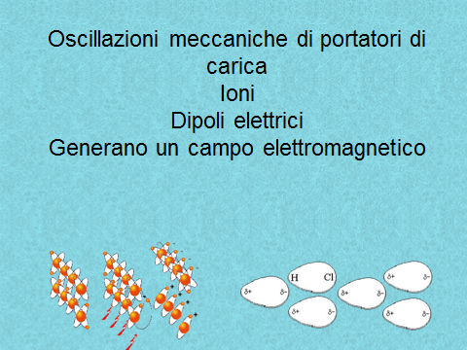
CEM ENDOGENI

Slide 20
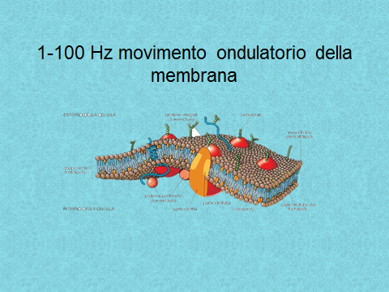
CEM ENDOGENI

Slide 21
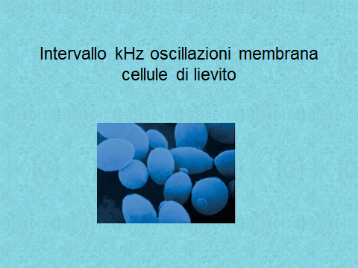
CEM ENDOGENI

Slide 22
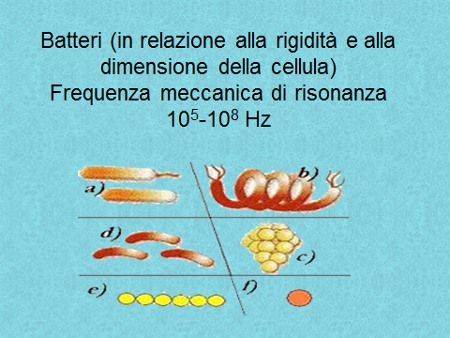
CEM ENDOGENI

Slide 23
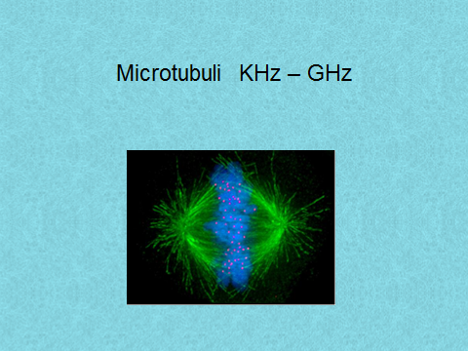
CEM ENDOGENI

Slide 24
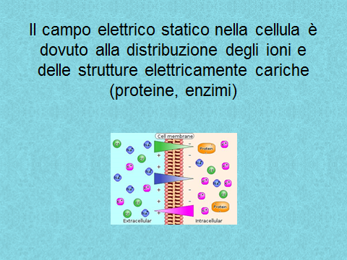
CEM ENDOGENI

Slide 25
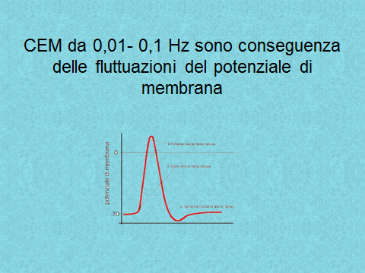
CEM ENDOGENI

Slide 26
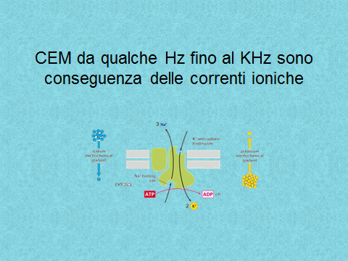
CEM ENDOGENI

Slide 27
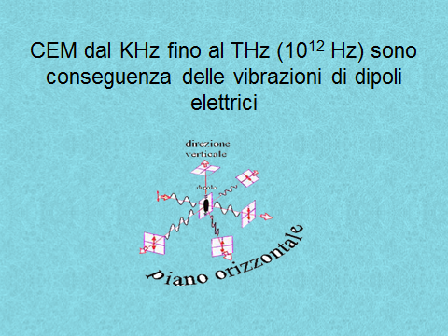
CEM ENDOGENI

Slide 28
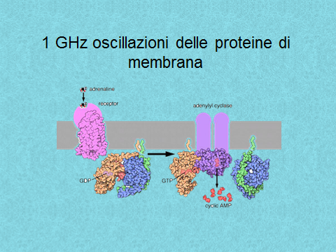
CEM ENDOGENI

Slide 29
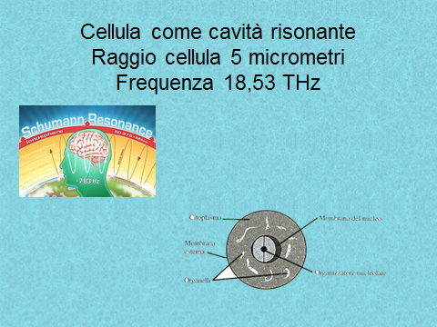
CEM ENDOGENI

Slide 30
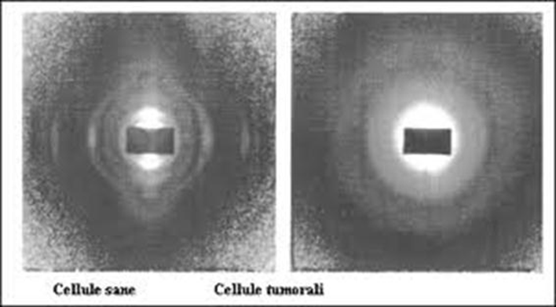
I disturbi dei CEM endogeni possono essere correlati a processi patologici

Slide 31
I disturbi dei CEM endogeni possono essere correlati a processi patologici
I microtubuli generano campi elettromagnetici in due intervalli di frequenza (circa 10 KHz e circa 10 MHz). I mitocondri delle cellule cancerose generano forti CEM endogeni (MV/m) che cambiando la struttura dei microtubuli li allontana dalla loro frequenza naturale di oscillazione.

Slide 32
Apec come mezzo diagnostico
La misura con nanosensori dell’allontanamento dalla frequenza di oscillazione naturale dei microtubuli rende l’Apec un potente mezzo per la diagnosi precoce del cancro.

Slide 33
Apec come mezzo terapeutico
L’AGOPUNTURA E’ UNA TECNICA TERAPEUTICA (AGO + PUNTURA) CHE CONSISTE NELLA STIMOLAZIONE CON SOTTILI AGHI METALLICI DEI «PUNTI DELL’AGOPUNTURA» [AP]

Slide 34
Apec come mezzo terapeutico
SI SUPPONE CHE L’AGOPUNTURA SIA IN GRADO DI INDURRE POTENZIALI ELETTRICI DI TIPO IMPULSIVO NEL MESENCEFALO O NELL’IPOFISI, GENERANDO COSI’ NEUROTRASMETTITORI CHE AGISCONO COME ANALGESICI

Slide 35
Apec come mezzo terapeutico
CON IL NOME DI NEUROREFLESSOTERAPIA L’AGOPUNTURA E’ DIVENUTA MATERIA DI STUDIO IN ALCUNE UNIVERSITA’ ITALIANE

Slide 36
Apec come mezzo terapeutico
L’ELETTROAGOPUNTURA SOSTITUISCE LA STIMOLAZIONE DI TIPO MECCANICO MEDIANTE AGHI CON CORRENTI DI BASSA FREQUENZA

Slide 37
Apec come mezzo terapeutico
INDIVIDUATO IL PUNTO SI PROCEDE ALLA STIMOLAZIONE. L’APEC CONSENTE DI APPLICARE TUTTE LE FORME D’ONDA: SINUSOIDE , QUADRA, DENTE DI SEGA, CINESE.
CON
POLARITA’ POSITIVA O NEGATIVA

Slide 38
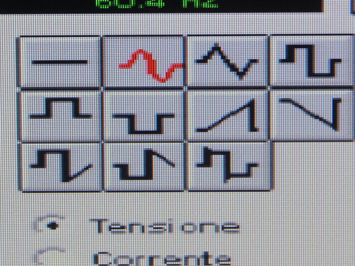
Apec come mezzo terapeutico

Slide 39
Apec come mezzo terapeutico
LA TECNICA DI ELETTROAGOPUNTURA ORA DESCRITTA E’ DETTA
TENS
ACRONIMO DI
TRANSCUTANEOUS ELECTRICAL NERVE STIMULATION
(elettrostimolazione nervosa sottocutanea)

Slide 40
Apec come mezzo terapeutico
E’ INOLTRE POSSIBILE PRATICARE
L’ELETTROAGOPUNTURA SECONDO VOLL (EAV)
LA TECNICA AMI DI MOTOYAMA E SI STANNO SPERIMENTANDO NUOVE TECNICHE PER UTILIZZARE L’APEC IN TERAPIA

